Slide 1
Quy trình tìm hiểu:
1. Định nghĩa
2. Ví dụ, các function cung cấp
3. Cách thức lưu trữ
4. Ưu điểm, Nhược điểm
5. Khi nào sử dụng?

Slide 2
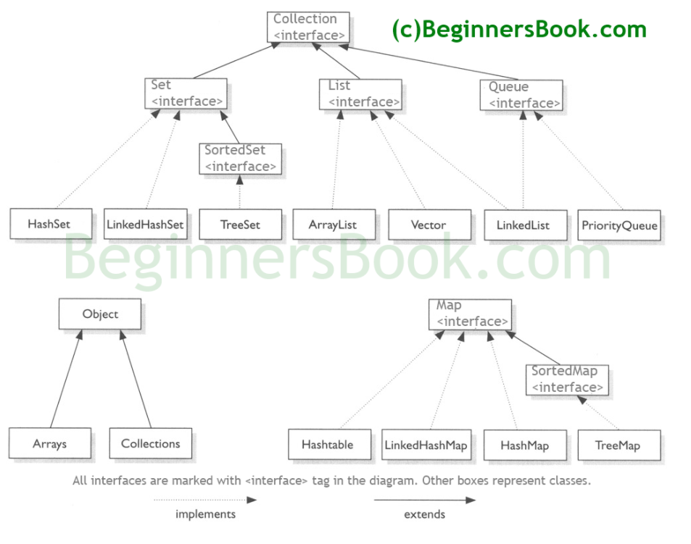
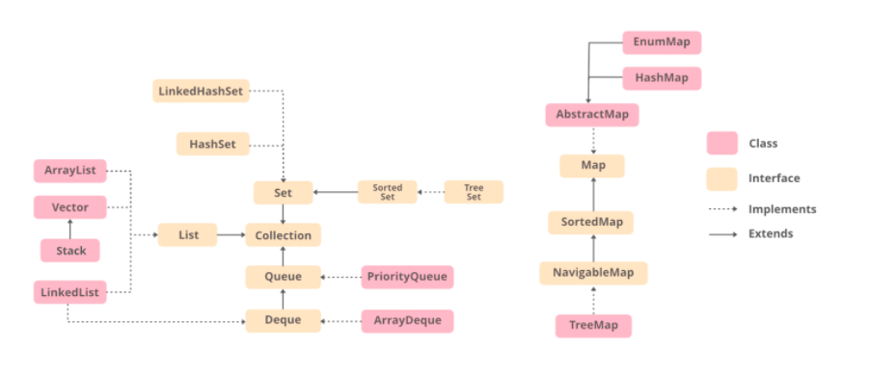
Collections Framework hierarchy
https://viblo.asia/p/tong-quan-ve-collections-trong-java-maGK7E0Dlj2

Slide 3
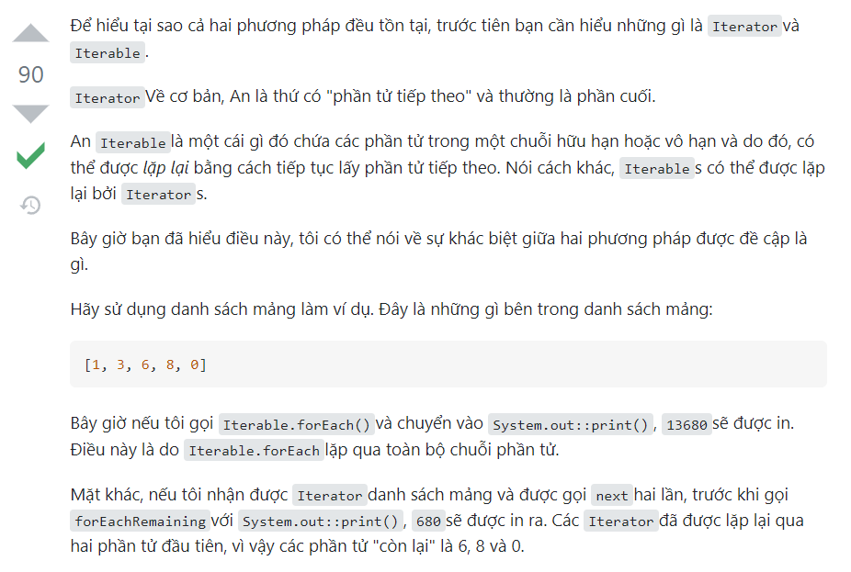
1. Collection?
Một interface, thuộc package java.util
Kế thừa interface: Iterable

